Slide 1

การออกแบบระบบดิจิทัลด้วยภาษา VHDL

Slide 2









ภาพรวมเนื้อหาการบรรยาย (Course Overview)
บทเรียนนี้มุ่งเน้นสร้างความเข้าใจพื้นฐานที่สำคัญของภาษา VHDL สำหรับนิสิตและนักศึกษาในสายวิชาวิศวกรรมคอมพิวเตอร์และวิศวกรรมอิเล็กทรอนิกส์ โดยแบ่งโครงสร้างหลักตามเอกสารนำเสนอ image.png เป็น 3 หัวข้อสำคัญดังนี้:
ประวัติภาษา VHDL
โครงสร้างภาษา VHDL
โปรแกรมเขียนภาษา VHDL
ความเป็นมาของภาษา VHDL ตั้งแต่ยุคก่อตั้งในกระทรวงกลาโหมสหรัฐฯ (DoD) จนถึงการรับรองให้เป็นมาตรฐานสากลโดยสถาบัน IEEE
เรียนรู้หลักไวยากรณ์และองค์ประกอบสำคัญ 3 ส่วน ได้แก่ ส่วนของ Library Declarations, Entity และ Architecture ของวงจรดิจิทัล
แนะนำชุดเครื่องมือและซอฟต์แวร์จำลองการทำงาน (Simulator / Synthesis Tools) ที่ได้รับความนิยมในแวดวงวิชาการและอุตสาหกรรมในปัจจุบัน

Slide 3

ส่วนที่ 1: ประวัติความเป็นมาของภาษา VHDL
ย้อนรอยจุดเริ่มต้นของภาษาอธิบายฮาร์ดแวร์ที่เปลี่ยนโฉมวงการออกแบบวงจรรวมระดับโลก

Slide 4

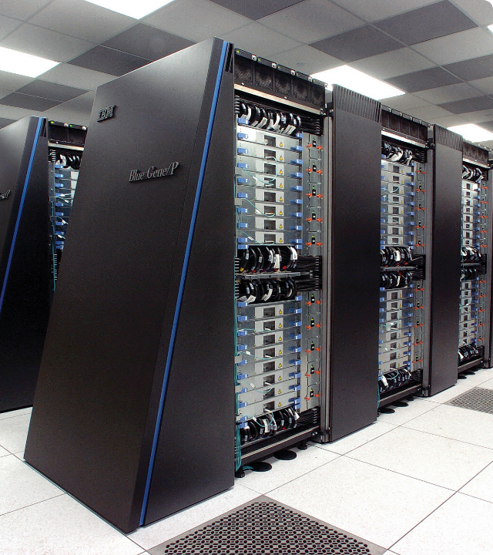
ประวัติและพัฒนาการของ VHDL
จุดเริ่มจากโครงการทางการทหาร (1980s)
VHDL ย่อมาจาก VHSIC Hardware Description Language โดยคำว่า VHSIC ย่อมาจาก Very High Speed Integrated Circuits ซึ่งเป็นโครงการของกระทรวงกลาโหมสหรัฐอเมริกา (DoD) ที่จัดตั้งขึ้นในปี ค.ศ. 1981 เพื่อหาวิธีแก้ไขปัญหาการจัดเก็บเอกสารแบบแปลนวงจรรวม (ASIC) ให้มีรูปแบบเดียวกัน
หลังจากเปิดตัวต่อสาธารณชนในปี ค.ศ. 1985 ในปี ค.ศ. 1987 สถาบัน IEEE ได้พัฒนาต่อยอดและกำหนดให้เป็นมาตรฐานอย่างเป็นทางการชุดแรกในรหัส IEEE 1076-1987 (VHDL'87) และมีการปรับปรุงเรื่อยมาจนถึงมาตรฐานปัจจุบัน (VHDL-2008 / VHDL-2019)

Slide 5
ส่วนที่ 2: โครงสร้างหลักของภาษา VHDL
เจาะลึกรูปแบบไวยากรณ์ (Syntax) และสถาปัตยกรรมของตัวสัญกรณ์เพื่อการพัฒนาฮาร์ดแวร์เสมือนจริง

Slide 6



โครงสร้างภาษา VHDL (VHDL Structure)
simple_and_gate.vhd
3 ส่วนประกอบหลักของไฟล์ VHDL
-- 1. Library Declarations
library IEEE;
use IEEE.std_logic_1164.all;
-- 2. Entity Definition
entity AND_Gate is
port(
A, B : in std_logic;
Y : out std_logic
);
end AND_Gate;
-- 3. Architecture Block
architecture Behavioral of AND_Gate is
begin
Y <= A and B; -- ตรรกะแบบขนาน
end Behavioral;
1. Library Declarations:
ประกาศใช้กลุ่มไลบรารีมาตรฐาน เช่น IEEE.std_logic_1164 สำหรับจัดเก็บฟังก์ชันและประเภทข้อมูลตรรกะ
2. Entity Section:
กำหนดส่วนเชื่อมต่อภายนอก (I/O Port) ของโมดูล เพื่อระบุว่าตัวอุปกรณ์มีขาเข้าหรือออกจำนวนกี่บิตและประเภทใด
3. Architecture Section:
ระบุพฤติกรรมการทำงานภายใน ความสัมพันธ์ของสัญญาณ หรือพฤติกรรมวงจรลอจิก เช่น เกตเชื่อมต่อหรือสเตตแมชชีน

Slide 7

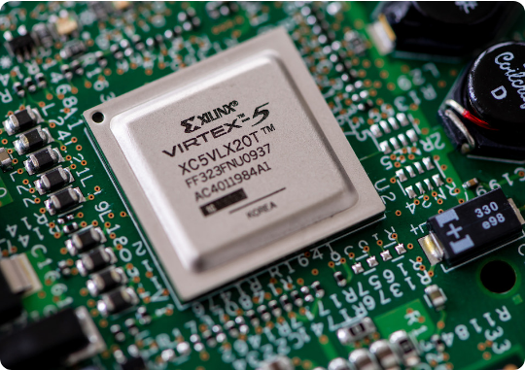
โปรแกรมที่สามารถใช้เขียนและพัฒนาภาษา VHDL
ในการออกแบบวงจรด้วย VHDL จำเป็นต้องพึ่งพาซอฟต์แวร์ประมวลผล (Synthesis) และซอฟต์แวร์จำลองวงจร (Simulation) เพื่อตรวจสอบการทำหน้าที่จริงของข้อมูลก่อนนำโค้ดไปติดตั้งจริงบนชิป
Intel Quartus Prime (Altera เดิม): นิยมใช้อย่างกว้างขวางในสถานศึกษา ควบคุมการเขียนและแปลงโค้ดเพื่อดาวน์โหลดลงบนบอร์ดทดลอง FPGA ของตระกูล Intel
Xilinx Vivado (Xilinx / AMD): ชุดโปรแกรมระดับอุตสาหกรรมสำหรับสถาปัตยกรรมชิปขนาดใหญ่ รองรับการสร้างแบบจำลองแบบเสมือน (System-Level Design)
EDA Playground & ModelSim: แพลตฟอร์มจำลองการทำงานบนเว็บเบราว์เซอร์และซอฟต์แวร์จำลองสัญญาณระดับคลื่นเวลา (Waveform Simulation) เพื่อหาบั๊กในระบบดิจิทัล

